Slide 1



МИНИСТЕРСТВО ЗДРАВООХРАНЕНИЯ САХАЛИНСКОЙ ОБЛАСТИ
ГБУЗ«САХАЛИНСКИЙ ОБЛАСТНОЙ КОЖНО-
ВЕНЕРОЛОГИЧЕСКИЙ ДИСПАНСЕР»
V Всероссийский Конкурсный отбор
«Женщины за здоровое общество»
«Профилактика ИППП среди молодёжи — основа здорового общества.
Доступность средств защиты»
Врач-методист кабинета медицинской профилактики
Разваляева Людмила Юрьевна

Slide 2

«Настрой молодых людей создавать семьи как можно раньше и детей заводить — это такой очень тонкий процесс.
<...> Нужно, конечно, чтобы это стало модным, чтобы люди понимали, что такое счастье, материнство, счастье отцовства»
Президент Российской Федерации В. В. Путин

Slide 3

Актуальность
В современном обществе молодые люди все чаще начинают половую жизнь в подростковом возрасте. Однако мало кто из юношей и девушек осознает все последствия раннего вступления в половую связь. Психологи отмечают, что уровень интереса подростков к вопросам секса значительно вырос. Подростки часто сталкиваются с сексуальным контентом в телевизоре и видеофильмах, что может влиять на их восприятие и поведение.
Последствия ранней половой связи – опасность заражения инфекциями.
Инфекции, передаваемые половым путем (ИППП) — это инфекции, передающиеся от человека человеку, в основном, через сексуальные контакты.
К инфекциям, передающимся половым путем, относятся около 30 заболеваний.
Некоторые ИППП могут также передаваться от матери ребенку во время беременности и родов, а также через инфицированную кровь и продукты крови.
ИППП– одна из самых распространенных причин от 20% до 60% случаев бесплодия у женщин и мужчин. Чаще всего заражаются люди 18–40 лет, то есть те, кто находятся на пике своих репродуктивных возможностей.
ИППП продолжают создавать «серьезные проблемы для общественного здравоохранения.
Никто не имеет иммунитета от ИППП!!!

Slide 4
Осложнения ИППП у подростков
бесплодие
проблемы с потенцией
онкологические заболевания
поражения кожи и суставов
потеря зрения и другие осложнения
параличи

Slide 5

Законодательство в сфере контроля ИППП
Согласно приказу Росстата от 29.12.2011 № 520, в Российской Федерации обязательному учету подлежат все случаи заболевания сифилисом, гонококковой инфекцией, трихомониазом, хламидийными инфекциями, аногенитальной герпетической инфекцией и аногенитальными (венерическими) бородавками.
Постановление Правительства РФ от 01.12.2004 № 715 «Об утверждении перечня социально значимых заболеваний и перечня заболеваний, представляющих опасность для окружающих»
Приказ МЗ РФ от 30.07.2001 № 291 «О мерах по предупреждению распространения ИППП»
Приказ МЗ РФ от 28.02.2005 № 176 «Об утверждении стандарта медицинской помощи больным гонококковой инфекцией»
Приказ МЗ РФ от 08.12.2006 г. № 829 «Об утверждении стандарта медицинской помощи больным с поздним сифилисом.
Письмо МЗ России от 02.03.2015 № 13-2/25 «Об учетной форме № 089/у-КВ «Извещение о больном с вновь установленным диагнозом: сифилиса, гонококковой инфекции, хламидийных инфекций, трихомоноза, аногенитальной герпетической вирусной инфекции, аногенитальных (венерических) бородавок, микоза, чесотки»

Slide 6
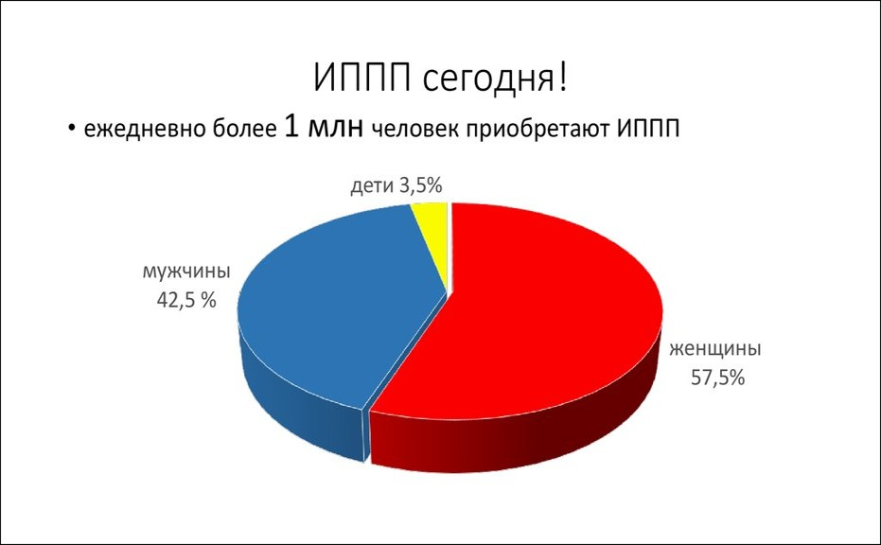
Статистика по данным ВОЗ
ВОЗ сообщила об увеличении числа заражений ИППП в мире.
Четыре основных вида таких инфекций, сифилис, гонорею, хламидиоз и трихомониаз — ежедневно диагностируют примерно у 1 млн человек.
Глобальные эпидемии ВИЧ, вирусного гепатита и ИППП, продолжают создавать «серьезные проблемы для общественного здравоохранения» и в совокупности оборачиваются 2,5 млн смертей каждый год.
В 2022 году государства—члены ВОЗ поставили цель сократить ежегодное число случаев заражения сифилисом среди взрослых в десять раз к 2030 году — с 7,1 млн до 0,71 млн. Но пока число новых случаев сифилиса среди людей в возрасте 15–49 лет лишь растет и сейчас составляет 8 млн.
В 2022 году от сифилиса умерли 230 тыс. человек. ВОЗ также отмечает рост заболеваемости сифилисом у беременных женщин (1,1 млн) и врожденным сифилисом (523 случая на 100 тыс. новорожденных в год).
Эксперты сообщают о распространении гонореи с множественной лекарственной устойчивостью: в 2023 году из 87 стран, в которых проводилось исследование, в девяти отмечен рост уровня резистентности гонореи к цефтриаксону.

Slide 7
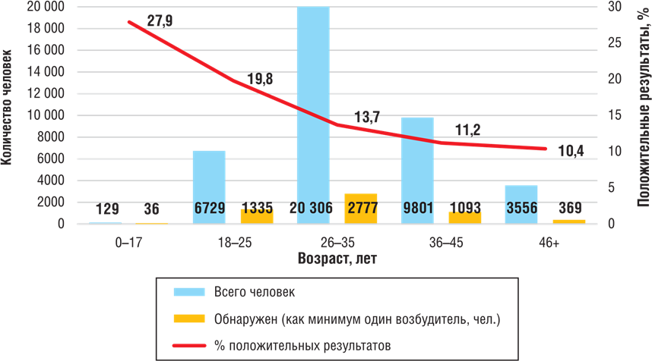
Распространенность инфекций, передаваемых половым путем, по возрастным группам в России*
13,8% от общего числа был обнаружен один и более из восьми возбудителей .
Самый высокий процент пациентов (27,9%), у которых была обнаружена хотя бы одна инфекция, был в возрастной группе до 17 лет.
Менее (19,8%) — в группе 18–25 лет.
Наименьшее количество положительных проб (10,4%) было отмечено в возрастной группе 46 лет и старше.
*«Анализ распространенности инфекций, передаваемых половым путем, в России, по данным федеральной лабораторной сети» В. Владимирова, В.П. Ковалык, С.В. Мураков, А.А. Владимиров , Ю.А. Маркова.

Slide 8
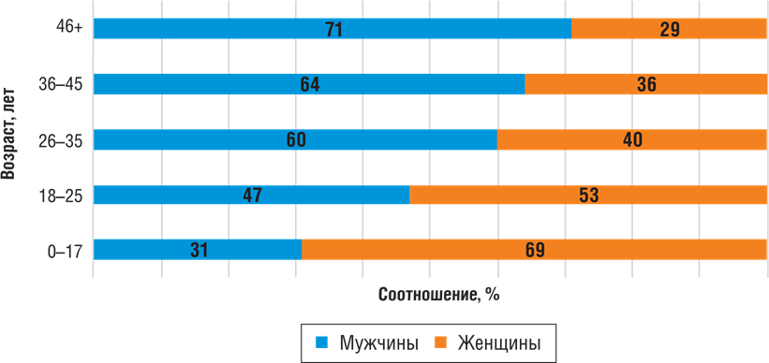
Распределение по полу пациентов с положительным результатом анализа на одну и более инфекций, передаваемых половым путем*
В группе 0–17 лет преобладали женщины (69% женщин и 31% мужчин)
В возрастной группе 46 лет и старше — мужчины (29% женщин и 71% мужчин)

Slide 9
Выявление возбудителей инфекций, передаваемых половым путем, по возрастным группам*
Возраст, лет | C. Trachomatis хламидиоз | M. Genitalium микоплазмоз | T.Vaginalis трихомониаз | N.Gonorrhoeae гонорея | ВПЧ 16 | ВПЧ 18 | ВПГ 1 | ВПГ 2 | Всего проб
 |  |  |  | Абс. (%)
0–17 | 14 (10,9) | 5 (3,9) | 1 (0,8) | 3 (2,3) | 12 (9,3) | 7 (5,4) | 2 (1,6) | 1 (0,8) | 129
18–25 | 470 (7,0) | 153 (2,3) | 13 (0,2) | 46 (0,7) | 570 (8,5) | 188 (2,8) | 37 (0,5) | 100 (1,5) | 6729
26–35 | 758 (3,7) | 329 (1,6) | 50 (0,2) | 97 (0,5) | 1068 (5,3) | 344 (1,7) | 100 (0,5) | 304 (1,5) | 20 306
36–45 | 229 (2,3) | 104 (1,1) | 42 (0,4) | 33 (0,3) | 431 (4,4) | 130 (1,3) | 36 (0,4) | 174 (1,8) | 9801
46 и старше | 55 (1,5) | 19 (0,5) | 21 (0,6) | 7 (0,2) | 173 (4,9) | 46 (1,3) | 15 (0,4) | 67 (1,9) | 3556
Общий итог | 1526 | 610 | 127 | 186 | 2254 | 715 | 190 | 646 | 40 521
Распространенность, % | 3,8 | 1,5 | 0,3 | 0,5 | 5,6 | 1,8 | 0,5 | 1,6 | -
Примечание. ВПЧ — вирус папилломы человека, ВПГ — вирус простого герпеса.

Slide 10
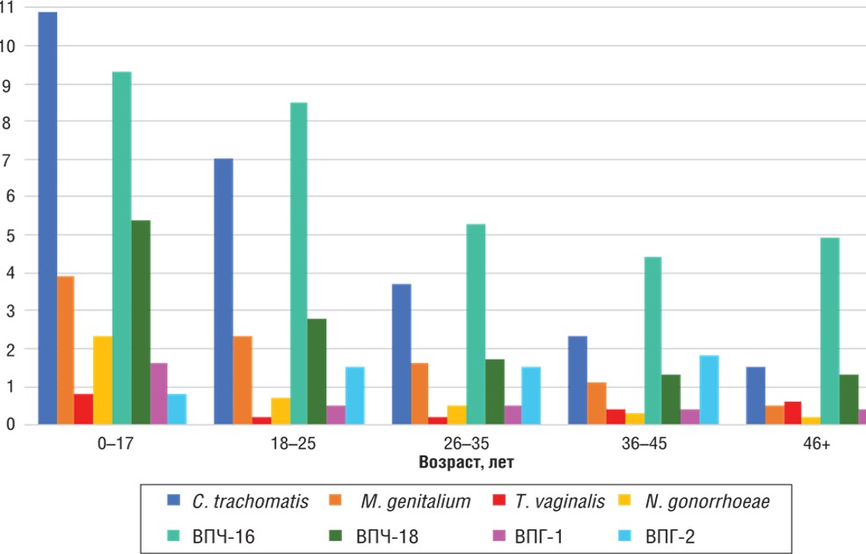
Выявление возбудителей инфекций, передаваемых половым путем, по возрастным группам*
По распространенности среди патогенных бактерий лидировала C. Trachomatis (хламидиоз) — 3,8%
M. genitalium (микоплазмоз) пришлось 1,5%,
N. gonorrhoeae (гонорея)— 0,5%,
T. vaginalis (трихомониаз)— 0,3%
Частоты встречаемости вирусных инфекций распространенность ВПЧ 16-го типа составила 5,6%, ВПЧ 18-го типа — 1,8%, ВПГ 1 — 0,5%, ВПГ 2 — 1,6%.

Slide 11
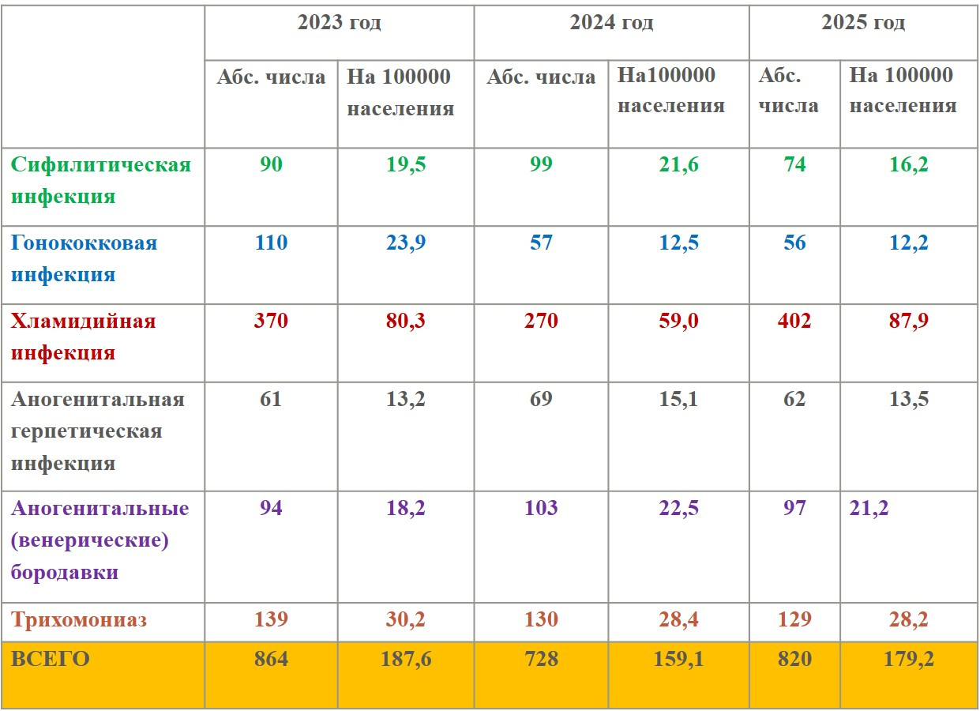
Общая заболеваемость (по нозологиям) ИППП за 2023-2025 годы в Сахалинской области
Из шести основных видов ИППП, на протяжении 3-х последних лет, на первом месте осталась заболеваемость хламидийной инфекцией, потеснив на второе место трихомониаз, вошли в тройку лидеров аногенитальные бородавки.
Последние 3 года отмечается тенденция к росту хламидийной инфекции.
В основном все случаи хламидийной инфекции выявлены в ГБУЗ «СОКВД» и подтверждены молекулярно-биологическим методом (ПЦР), в соответствии с клиническими рекомендациями РОДВК.

Slide 12

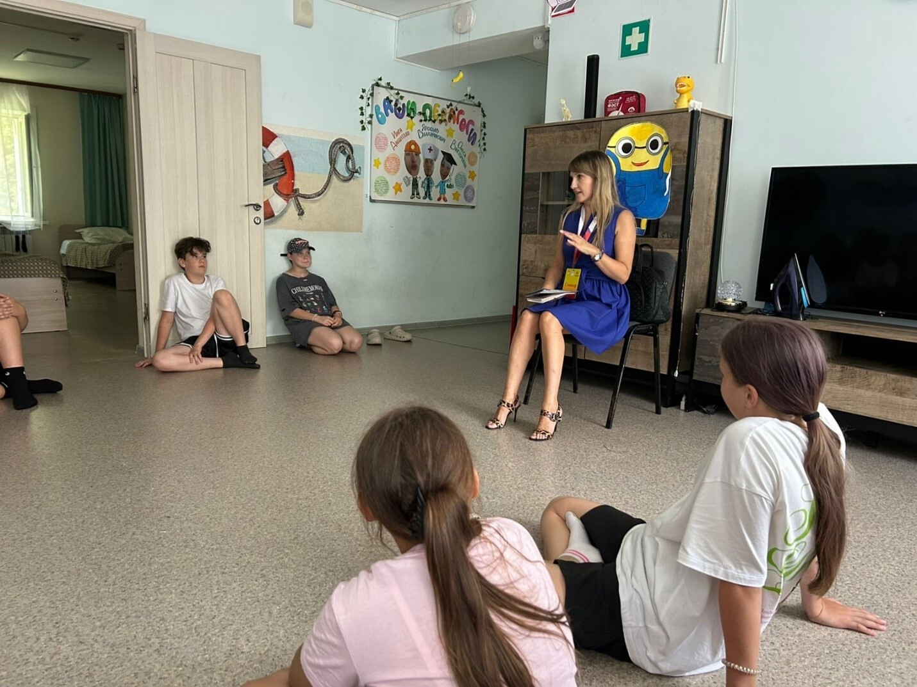
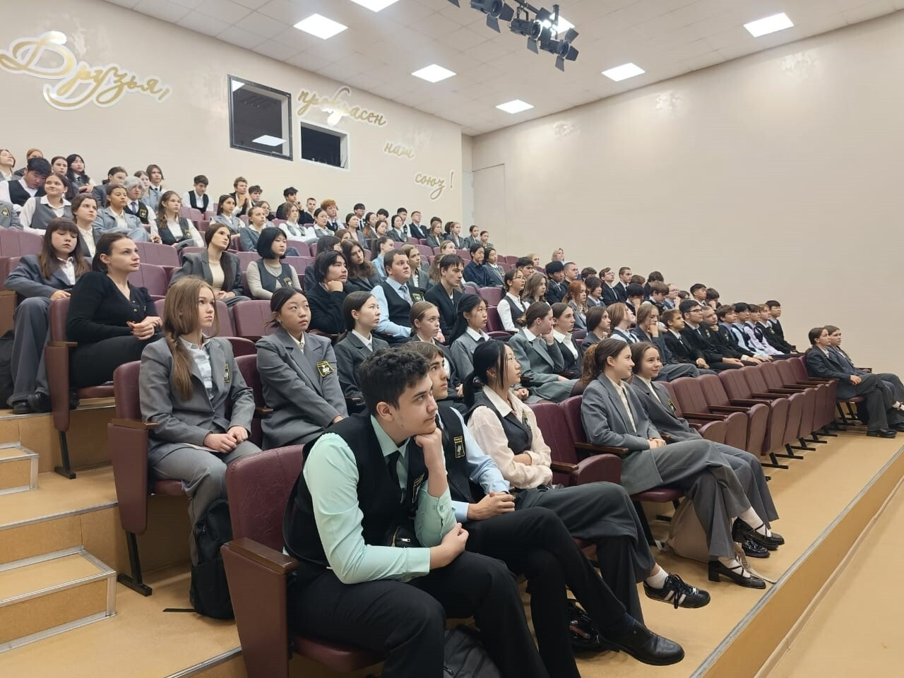
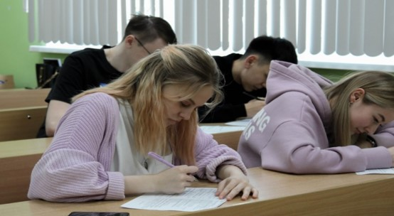
Профилактические мероприятия по снижению заболеваемости ИППП, проводимые кабинетом медицинской профилактики
Анкетирование
Акции
Лекции
Круглые столы
Размещение в соцсетях, СМИ информации по профилактике
Индивидуальное консультирование
Лабораторная диагностика
Распространение информационных материалов среди молодежи

Slide 13
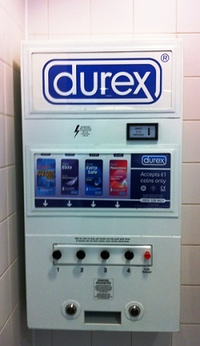
Социальная защита населения
Эффективность использования барьерных методов защиты (презервативов) при любом виде полового акта около 98%.
Для профилактики ИППП среди молодёжи устанавливать кондоматы необходимо в студенческих общежитиях средних и высших учебных заведениях во всех населённых пунктах России.
Студентам, как самым сексуально активным гражданам, пачки презервативов из 12 штук хватает ненадолго, а стоит она 1200 и более рублей, поэтому стоимость их должна контролироваться государством.
Современная медицина ратует за безопасность и охрану здоровья человека, поэтому установка автоматов для продажи презервативов - самый оптимальный и эффективный метод при борьбе венерическими заболеваниями. Никто не имеет иммунитета от ИППП.
Кондоматы также считаются социальными торговыми автоматами и должны использоваться в государственных программах по профилактике венерических заболеваний.
Средства защиты должны быть доступными!!!

Slide 14

Кондоматы — торговые автоматы, специализирующиеся на продаже средств контрацепции и индивидуальной гигиены, в частности презервативов.
Лёгкость в обслуживании и удобство использования.
Возможность установки в разных местах благодаря антивандальному корпусу.
Интимность покупки - главное отличие кондоматов перед аптеками и магазинами.
Кондоматы могут размещаться в ночных клубах, барах, ресторанах, общежитиях, учебных корпусах институтов, круглосуточных супермаркетах, торговых центрах, кинотеатрах и других местах общественного отдыха.
Кондоматы устанавливаются по одним и тем же и в то же время разным причинам: удобство и сервис, интимность покупки, безопасность секса, формирование сексуальной культуры.
В России рынок кондоматов предположительно составляет двадцать-тридцать тысяч машин. Но все, же перспектива занять это направление вендинга заманчива, ведь это то, что может понадобиться человеку в любой момент и в самом неожиданном месте.

Slide 15

Спасибо за внимание!
Выражаю благодарность за помощь в подготовке проекта:
Министерству Здравоохранения Сахалинской области
Главному врачу ГБУЗ «СОКВД» Ефимову А.С.
Заведующей кабинетом профилактики ГБУЗ «СОКВД» Добробабиной Л.Д.
Заведующей кабинетом медицинской статистики ГБУЗ «СОКВД» Нифедьевой Т.А.
Медиахолдингу АСТВ
Медиахолдингу ОТВ

